Slide 1
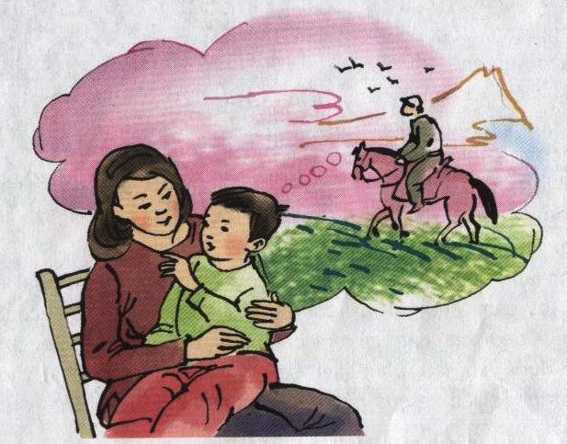
Tập đọc
Tiết 30 : Tuổi Ngựa (T 149)
Xuân Quỳnh

Slide 2
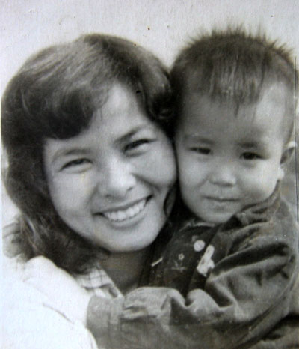
Xuân Quỳnh: (1942-1988), huyện Hoài Đức, tỉnh Hà Tõy.
Bà được xem là nữ thi sĩ nổi tiếng với nhiều bài thơ hay.

Slide 3
Mẹ ơi mẹ ít nói
Giống như là hoa ngâu
Ngựa con phi mau mau
Qua bạt ngàn hoa sở
Bỗng nhiên con nhớ mẹ
Khi qua đồi hoa sim
Và quay lại con nhìn
Chỉ một màu lau trắng
Ngựa con qua làng xóm
Như mẹ kể ngày xưa
Con băng qua gốc đa
Mùa sen hồng giếng ngọc
Hoàng hôn vàng như thóc
Con lao về ban mai
Mới đấy đã qua rồi
Con đường lên Quán Dốc
Chỉ còn nghe tiếng hát
Phía chân trời mở ra
Tuổi nhỏ thoắt lùi xa
Con đã không còn bé....
Tuổi con là tuổi Ngựa
Nhưng mẹ ơi, đừng buồn
Dẫu cách núi cách rừng
Dẫu cách sông cách biển
Con tìm về với mẹ
Ngựa con vẫn nhớ đường.
(Báo TNTP-Số Tết 1978)
Tuổi Ngựa
Xuân Quỳnh
- Mẹ ơi, con tuổi gì ?
- Tuổi con là tuổi Ngựa
Ngựa không yên một chỗ
Tuổi con là tuổi đi…
- Mẹ ơi, con sẽ phi
Qua bao nhiêu ngọn gió
Gió xanh miền trung du
Gió hồng miền đất đỏ
Gió đen hút đại ngàn
Mấp mô triền núi đá...
Con mang về cho mẹ
Ngọn gió của trăm miền.
Khi mở ra mẹ xem
Có hương thơm màu sắc.
Ngựa con sẽ đi khắp
Trên những cánh đồng hoa
Loá màu trắng hoa mơ
Trang giấy nguyên chưa viết
Con làm sao ôm hết
Mùi hoa huệ ngạt ngào
Gió và nắng xôn xao
Khắp đồng hoa cúc dại.

Slide 4
Tập đọc
Tiết 30: Tuổi Ngựa
Xuân Quỳnh
Luyện đọc
Từ khó:
mấp mô,
núi đá,
trăm miền,
loá,
ngạt ngào,
xôn xao
2) Nhịp thơ:
- Mẹ ơi, con tuổi gì ?
- Tuổi con là tuổi Ngựa
Ngựa không yên một chỗ
Tuổi con là tuổi đi…

Slide 5
Tập đọc
Tiết 30: Tuổi Ngựa
Xuân Quỳnh
Luyện đọc
Tìm hiểu bài
Từ khó: mấp mụ, núi đá, trăm miền, loá, ngạt ngào, xôn xao,
2) Nhịp thơ:
- Mẹ ơi, con tuổi gì ?
- Tuổi con là tuổi ngựa
Ngựa không yên một chỗ
Tuổi con là tuổi đi…

Slide 6
Tập đọc
Tiết 30: Tuổi Ngựa
Xuân Quỳnh
Luyện đọc
Tìm hiểu bài
Ý1: Giới thiệu bạn nhỏ tuổi Ngựa
Từ khó: mấp mụ, núi đá, trăm miền, loá, ngạt ngào, xôn xao,
2) Nhịp thơ:
- Mẹ ơi, con tuổi gì ?
- Tuổi con là tuổi ngựa
Ngựa không yên một chỗ
Tuổi con là tuổi đi…

Slide 7

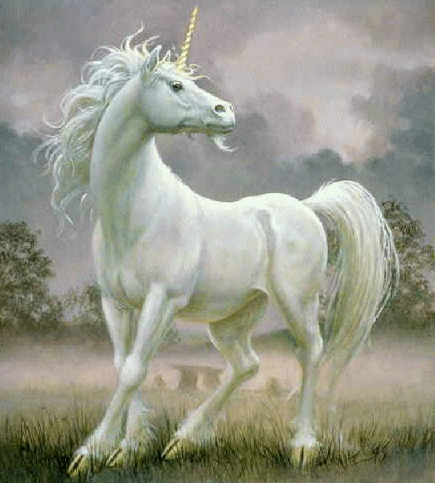

Tập đọc
Tiết 30: Tuổi Ngựa

Slide 8
Tập đọc
Tiết 30: Tuổi Ngựa
Xuân Quỳnh
Luyện đọc
Tìm hiểu bài
Ý1: Giới thiệu bạn nhỏ tuổi Ngựa
Từ khó: mấp mụ, núi đá, trăm miền, loá, ngạt ngào, xôn xao,
ý2: Ngựa con rong chơi khắp nơi cùng ngọn gió.
2) Nhịp thơ:
- Mẹ ơi, con tuổi gì ?
- Tuổi con là tuổi ngựa
Ngựa không yên một chỗ
Tuổi con là tuổi đi…

Slide 9


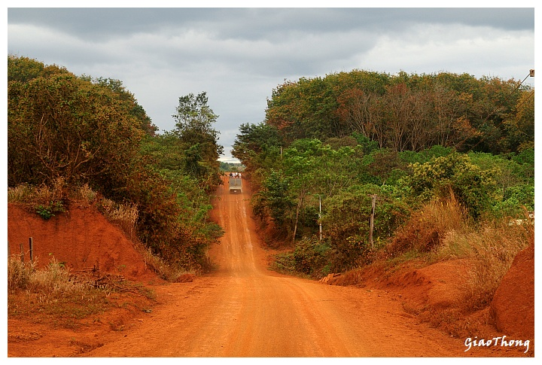
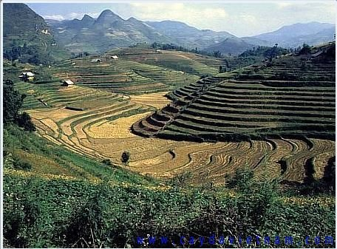
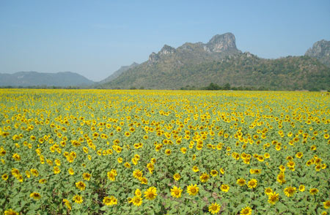
Cao nguyên
Đại ngàn
Trung du
Cánh đồng hoa
Nhà

Slide 10
Tập đọc
Tiết 30: Tuổi Ngựa
Xuân Quỳnh
Luyện đọc
Tìm hiểu bài
Ý1: Giới thiệu bạn nhỏ tuổi Ngựa
Từ khó: mấp mụ, núi đá, trăm miền, loá, ngạt ngào, xôn xao,
ý2: Ngựa con rong chơi khắp nơi cùng ngọn gió.
2) Nhịp thơ:
- Mẹ ơi, con tuổi gì ?
- Tuổi con là tuổi ngựa
Ngựa không yên một chỗ
Tuổi con là tuổi đi…
Ý3: Cảnh đẹp của cánh đồng hoa.

Slide 11
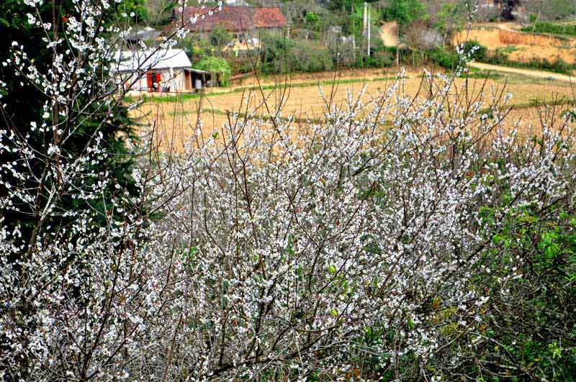


Slide 12
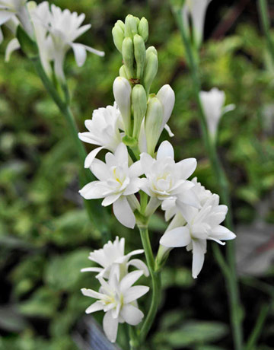
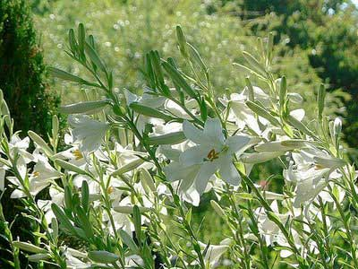

Slide 13
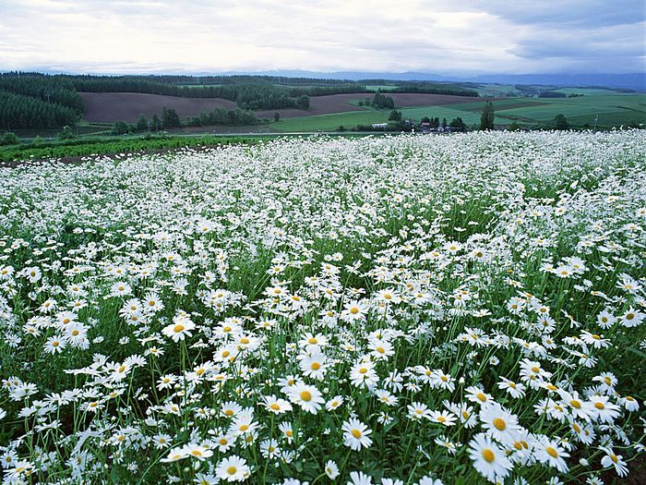

Slide 14
Tập đọc
Tiết 30: Tuổi Ngựa
Xuân Quỳnh
Luyện đọc
Tìm hiểu bài
Ý1: Giới thiệu bạn nhỏ tuổi Ngựa
Từ khó: mấp mụ, núi đá, trăm miền, loá, ngạt ngào, xôn xao,
ý2: Ngựa con rong chơi khắp nơi cùng ngọn gió.
2) Nhịp thơ:
- Mẹ ơi, con tuổi gì ?
- Tuổi con là tuổi ngựa
Ngựa không yên một chỗ
Tuổi con là tuổi đi…
Ý3: Cảnh đẹp của cánh đồng hoa.
Ý4: Dù đi muôn nơi cậu bé vẫn tìm đường về với mẹ.

Slide 15
Tập đọc
Tiết 30: Tuổi Ngựa
Xuân Quỳnh
Luyện đọc
Tìm hiểu bài
Ý1: Giới thiệu bạn nhỏ tuổi Ngựa
Từ khó: mấp mụ, núi đá, trăm miền, loá, ngạt ngào, xôn xao,
ý2: Ngựa con rong chơi nhiều nơi cùng ngọn gió.
2) Nhịp thơ:
- Mẹ ơi, con tuổi gì ?
- Tuổi con là tuổi ngựa
Ngựa không yên một chỗ
Tuổi con là tuổi đi…
Ý3: Cảnh đẹp của cánh đồng hoa.
Ý4: Dù đi muôn nơi cậu bé vẫn tìm đường về với mẹ.
Nội dung: Cậu bé tuổi Ngựa thích bay nhảy, thớch du ngoạn nhiều nơi nhưng rất yêu mẹ, đi đâu cũng nhớ tỡm đường về với mẹ.

Slide 16
Tập đọc:
Luyện đọc diễn cảm
Tuổi Ngựa
Xuân Quỳnh
Mẹ ơi, con sẽ phi
Qua bao nhiêu ngọn gió
Gió xanh miền trung du
Gió hồng vùng đất đỏ
Gió đen hút đại ngàn
Mấp mô triền núi đá…
Con mang về cho mẹ
Ngọn gió của trăm miền.

